Slide 1
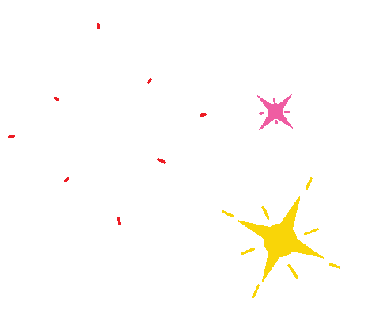


6. Sınıfa Hoş Geldiniz
Türkçe Öğretmeni: Şöhret Doğruyol Sağbaş

Slide 2
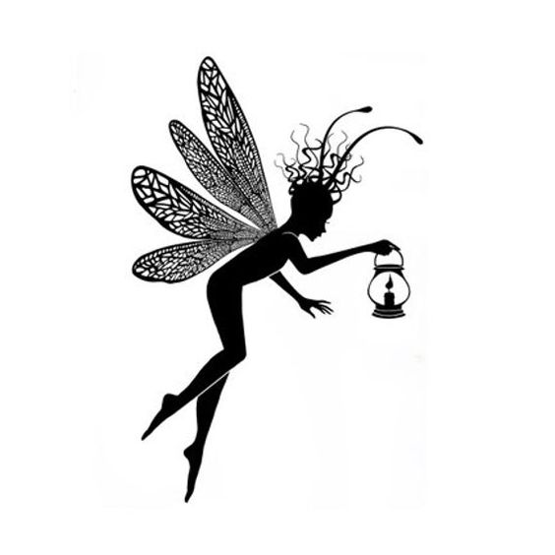
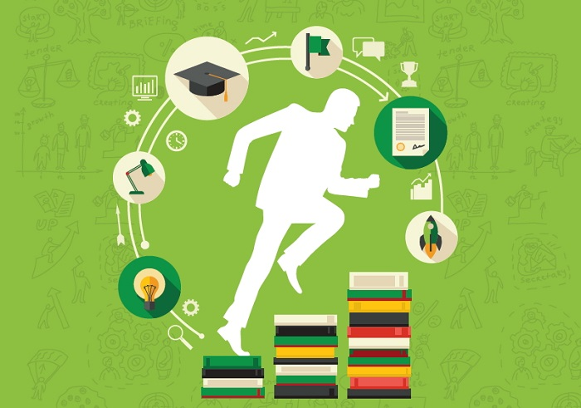
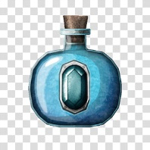
Siz de isterseniz muhteşem birine dönüşebilirsiniz.
Formül
Öğretmenlerinizin yönergelerine uymak.

Slide 3
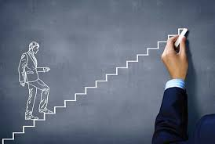
Telafi eğitiminde neler yaptık?
...

Slide 4
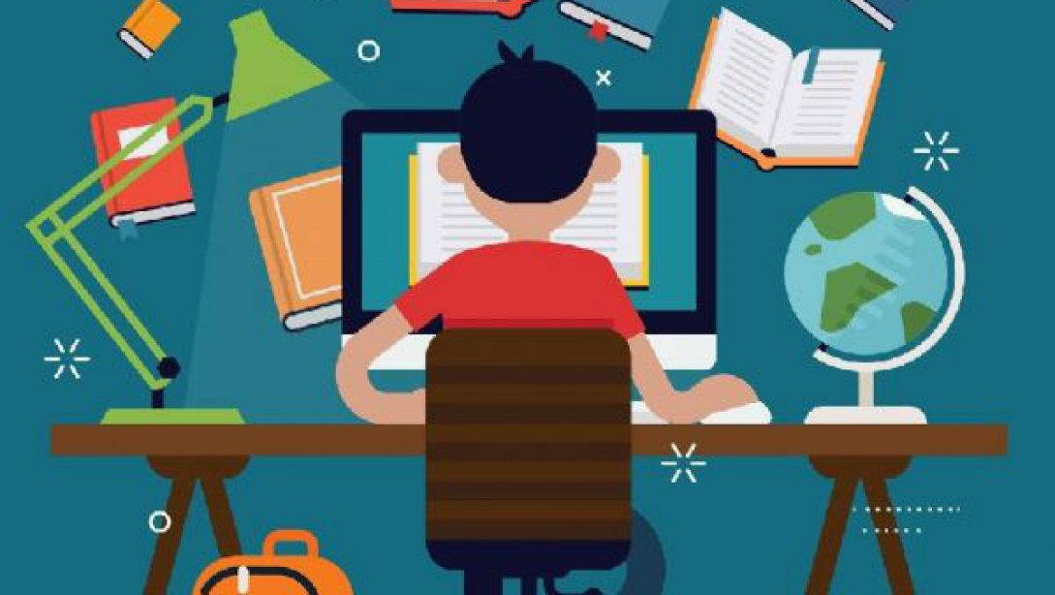
Bundan sonra ne yapmalıyız?
Her gün EBA TV’den derslerimizi takip etmeliyiz.
Her gün EBA portalından bize gönderilen canlı derslere katılmalıyız.
Her gün EBA portalından bize gönderilen ödevleri yapmalıyız.

Slide 5
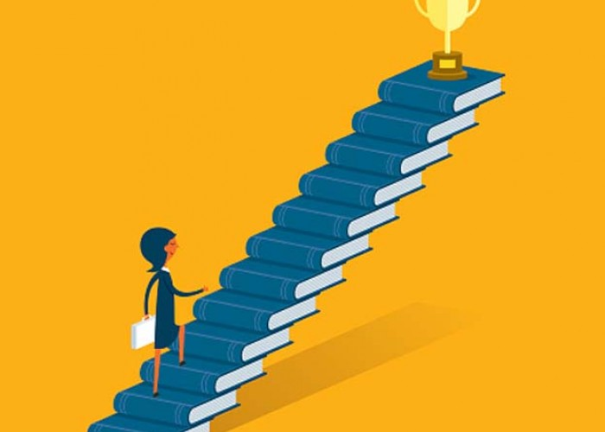
Daha başka neler yapmalıyız?
Kendimize program yapmalı ve bunu görünür bir yere asmalıyız.
Her sabah aynı saatte kalkmalı, güne sporla başlamalıyız.
Kahvaltı etmeden ders dinlememeliyiz.
Test kitaplarımız olmalı ve öğrendiğimiz konularla ilgili testleri o kitaplardan bulup çözmeliyiz.(Her gün kendimize çözeceğimiz soru sayısı belirlemeliyiz)
Her gün kitap okumak için belirli bir saatimiz olmalı. Kitap okumak boş zaman uğraşı değildir.

Slide 6
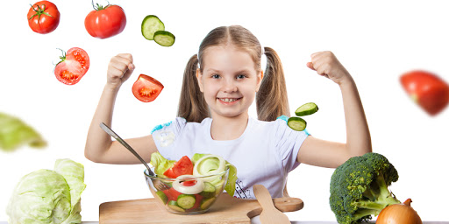
Sağlıklı beslenmeye özen göstermeli gün içinde aşağıdakileri mutlaka vücudumuza göndermeliyiz.
Güçlü kemik ve dişler için
Kalsiyum ( Peynir, Yoğurt, Ayran, Süt…)
Bağışıklık sistemimiz için
C Vitamini (Meyveler, Sebzeler)
D Vitamini (Güneş…)
Gözlerimizin bozulmaması için
A Vitamini (havuç, yumurta sarısı…)
Beyin Gelişimi için
Ceviz, balık…
«Sağlam kafa, sağlam vücutta bulunur.»

Slide 7
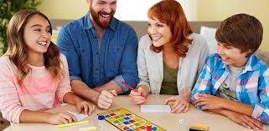
Not: Hazırlayacağınız programda molalarda resim, müzik, spor faaliyetleri yapabilir, (sanal olmayan)oyunlar oynayabilir, ailece film, sohbet ya da kitap okuma saati yapabilirsiniz.

Slide 8
Her Gün Ne Yapmamalıyız
Akşam yatmaz, sabah kalkmaz modunda olmamalıyız.
EBA portalında ders dışı gereksiz paylaşımlar yapmamalıyız.
Yazı yazarken imla ve noktalama hatası yapmamaya özen göstermeliyiz.
Telefonun ve bilgisayarın esiri olmamalıyız.
Ailemize karşı asabi tavırlar içine girmemeliyiz.
Odamızı savaş alanına çevirmemeliyiz.

Slide 9

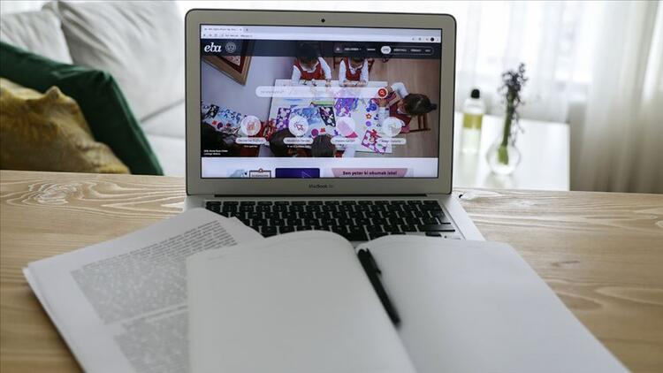
Canlı Ders Öncesi Hazırlık
Uykumuzu almış olmalıyız.
Karnımız tok olmalı.
Ufak da olsa spor yapmış olmalıyız.
Kapımız kapalı olmalı ve odada yalnız olmalıyız.
Yanımızda kağıt, kalem, defter, kitap bulundurmalıyız.
Derste su içmek serbest, onun dışında bir şeyler yemek, içmek hoş kaçmaz.
Odamızı toplamalı, görünümümüze dikkat etmeli, ters ışıkta kalmamak için pencereyi asla arkamıza almamalıyız.
Oda kapımıza derste olduğumuza dair not asmalı, derse bağlanmadan önce aile bireylerine bilgi vermeliyiz.
Not: Kulaklık kullanırsanız evdeki ortam sesinin derse yansımasına engel olabilirsiniz. Sesiniz de daha fazla duyulur.

Slide 10

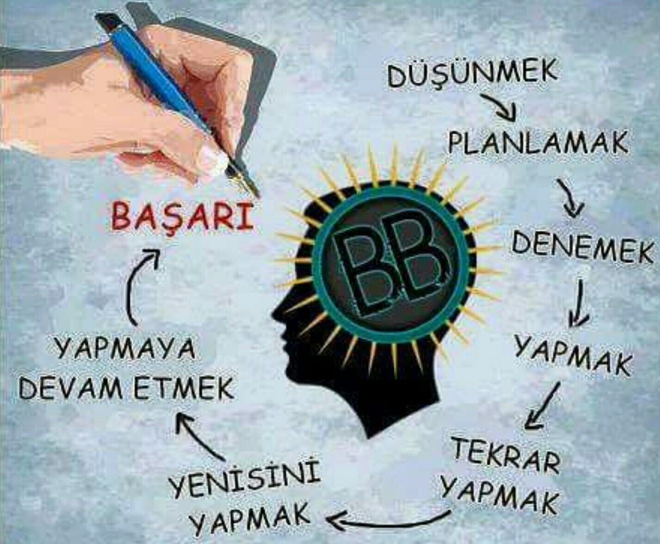
Başarılı Olma Formülü
Hedef belirle.
Program yap
Programına
(asla aksatmadan) uy.
Şu iki sözcüğü
hayatından çıkar!
ERTELEMEK VE BAHANE

Slide 11
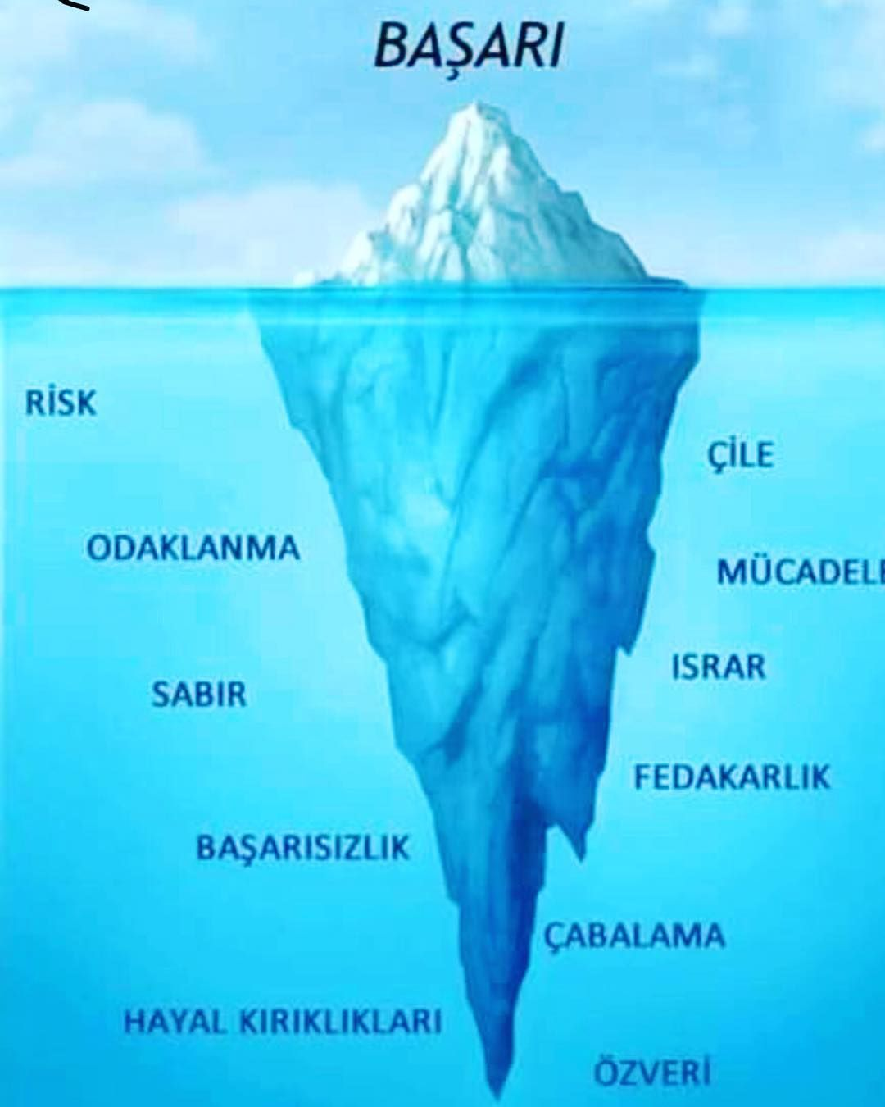
Emek olmadan yemek olmaz
Sevgiler…
Türkçe Öğretmeni
Şöhret Doğruyol Sağbaş

Slide 12
